Slide 1
빅데이터 처리시스템 개발
평 가 작 업 지 시 서
빅데이터 처리시스템 개발
📌 제출 방법 : 학사시스템 능력 평가 게시판 및 GitHub Repository → 본인 Branch Push
이름 : 홍은경
수행날짜 : 2026. 07. 20.
Branch 이름 (영문) : Hong EunKyeong
📂 업로드 파일 09_빅데이터처리시스템개발_이름.pptx(postgreSQL에서 결과로 나온 테이블 캡쳐본 포함),
config.py, database.py, batch_processor.py, event_processor.py, pipeline.py, README.md
verify-processing.py(선택, 있으면 가산점)
🔗 Repository https://github.com/seokssaem/bigdata-2026.git

Slide 2
입력데이터 소개 :
1. 입력데이터명 : horse_race_raw
2. 입력데이터 설명 :
horse_race_raw 테이블은 한국마사회 경주 기록 정보(https://www.data.go.kr/data/15058305/openapi.do)에서 openAPI를 통해 받은
CSV 원본 데이터를 전처리하여 저장한 테이블. CSV 파일을 PostgreSQL에 적재하여 생성하였으며, 배치 처리와 이벤트 처리의 입력 데이터로 사용.
3. 주요 컬럼 :
hrNo : 말번호, jkNameEn: 말 영문이름, buG1fAccTime: 부경G1F통과누적기록, buG1fOrd: 부경G1F통과순위…….
4. 전체 건수 : 1178건

Slide 3
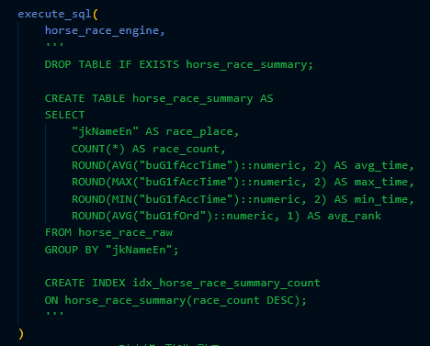
배치 처리 설계
개별 말(Horse) 단위로 실적과 기록을 집계하기 위해 그룹화 기준으로 사용했습니다.
주요 집계 대상 컬럼 (AGGREGATION)
각 말별로 통계 수치를 내기 위해 다음 컬럼들을 집계했습니다.
구분 | 대상 컬럼 | 사용된 집계 함수 | 설명 및 분석 목적
출전 횟수 | 모든 컬럼 (COUNT(*)) | COUNT(*) | 해당 말이 경주에 출전한 총 횟수를 산출
평균 순위 | "buG1fOrd" | AVG() | 최종 도착 순위의 평균 (성적 분석)
최고 순위 | "buG1fOrd" | MIN() | 말의 최고 성적/순위 (1위에 얼마나 가까웠는지)
평균주행기록 | "buG1fAccTime" | AVG() | G1F(결승선 직전) 누적 통과 시간의 평균 (속도/기록 분석)

Slide 4
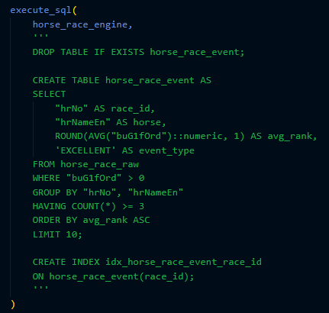
이벤트 처리 설계
1. 필터링 조건 ("buG1fOrd" > 0)
원본 데이터 중 실격·기권 등의 사유로 순위가 0으로 기록된 행들이 포함되어 있습니다.
0을 포함하여 평균을 내면 잘못된 정렬 결과가 발생하므로, 실제 경주를 완수한 정상 데이터(> 0)만 필터링하여 계산했습니다.
2. 기준값 설정 (avg_rank ASC & LIMIT 10)
오름차순 정렬 (ASC): 순위는 숫자가 작을수록(1위, 2위...) 우수한 성적이므로, 평균 순위가 가장 높은(낮은 수치) 말들을 우선 배치했습니다.
상위 10위 지정 (LIMIT 20): 전체 1,178건의 기록 중 연속 1위를 기록한 말들(평균 1.0위)을 포함하여, 우수한 성적을 거둔 상위 10마리의 말을 '우수 이벤트' 대상군으로 선정했습니다.

Slide 5
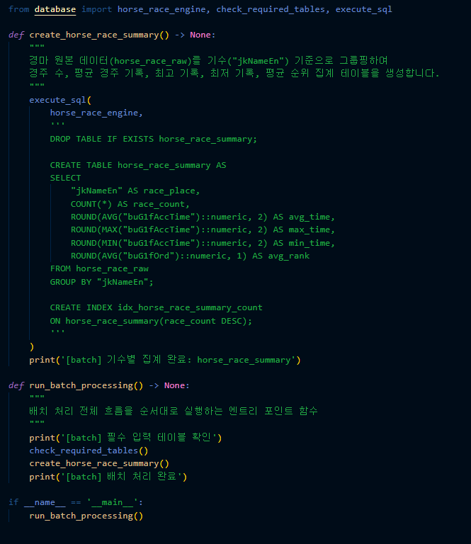
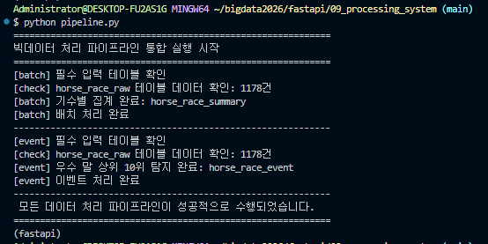
배치 처리 코드와 실행 결과

Slide 6
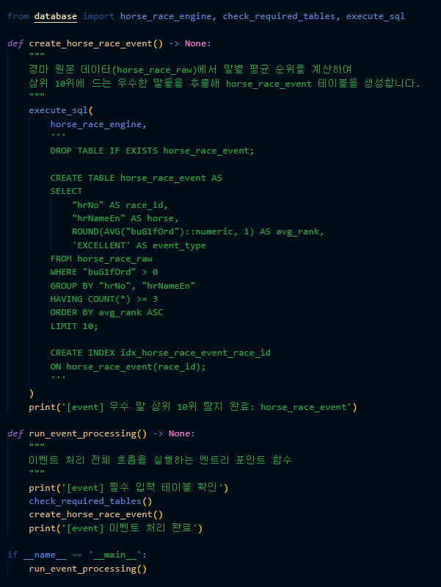
이벤트 처리 코드와 실행 결과

Slide 7
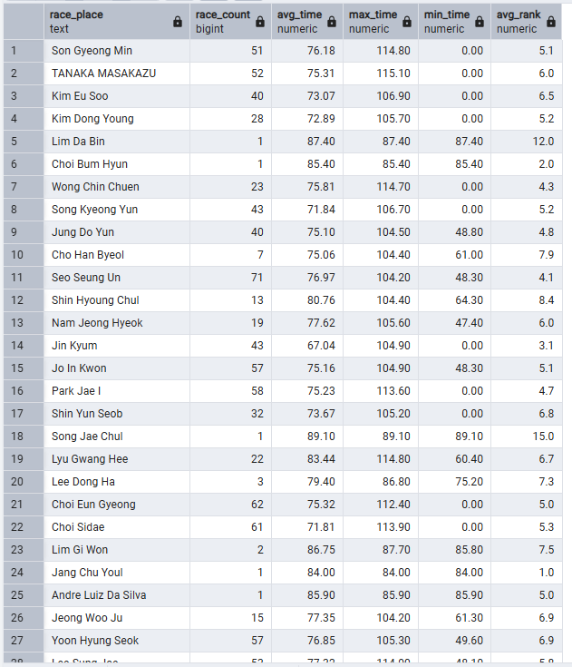
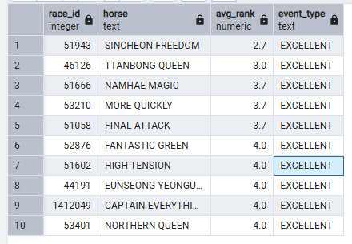
PostgreSQL 결과 테이블 캡처
< horse_race_summary Table> < horse_race_event Table >

Slide 8
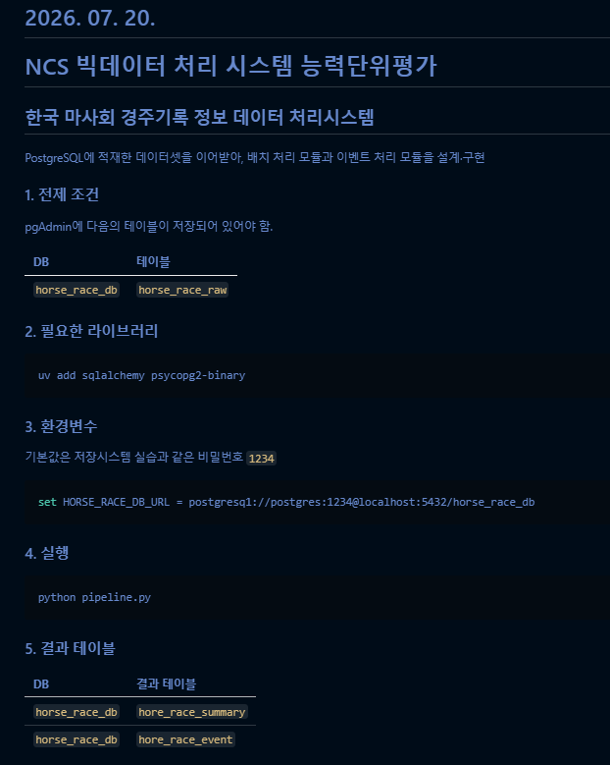
README 요약

Slide 9
느낀점, 오류해결과정
첫번째 오류: avg_rank가 모두 ‘0’으로 나옴.
-> buG1fOrd > 0 조건 추가: 순위가 0인 데이터(미완주/실격 등)를 조건에서 제외함.
-> buG1fOrd 평균 계산: 정상적인 순위 데이터(1등, 2등 등)의 평균만 계산하여 오름차순으로 상위 10위를 추출함.
-> WHERE "buG1fOrd" > 0
두번째 오류: avg_rank가 모두 ‘1’으로 나옴.
-> 출전 횟수가 적은 말(1~2회)을 제외하고 최소 3회 이상 출전하면서 성적이 좋은 말을 보기위해 HAVING COUNT(*) >= 3 조건을 추가함.
느낀점 :
-> 기존에 사용하던 데이터는 데이터의 양과 질적인 면에서 과제를 계속 실행하기 어렵다는 판단을 하여 자료수집부터 다시 시작하였음.
-> Pipeline으로 데이터를 수집하려고 했으나 시행과정에서 어려움이 발생하여 pgAdmin에서 직접 column을 생성후 import 기능을 이용하여 csv파일을 읽어드려 horse_race_raw 테이블을 생성함.
-> 대부분의 과정을 수업시간에 배운 내용을 바탕으로 따라하면서 조금씩 수정을 해 나감.
-> 코드를 작성하는 것도 힘들었지만, 배치 처리와 이벤트 처리의 주제를 무엇으로 잡을 지 기준을 정하는 과정이 더 어렵고 힘들었으며, 가장 많은 시간을 할애함.

Slide 10
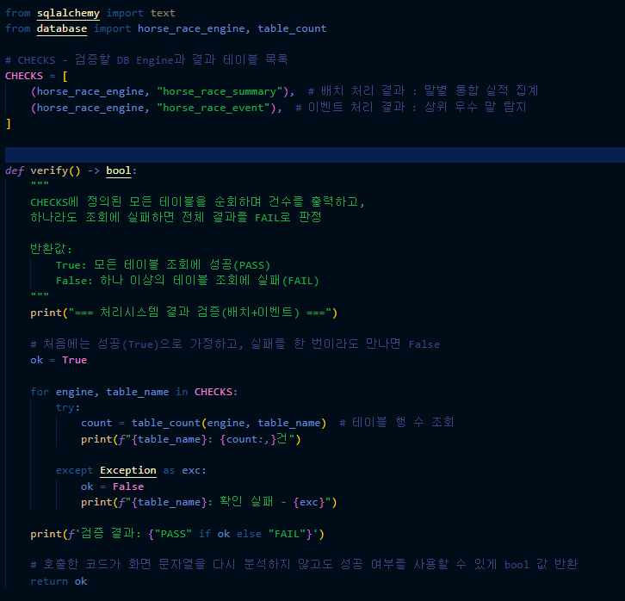
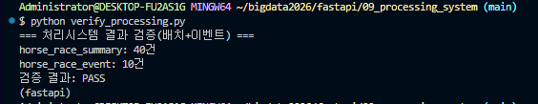
Verify_processing.py
< code> < 실행 결과 >

